Slide 1



Danilo Andrade
Engenheiro Agrônomo
Dr. Em Produção Vegetal
A Via das Pentoses Fosfatos
bioquimicacomdanilo.com.br
danilo.santos@ufes.br
danilo_as@live.com
@daniloas.com_
daniloas.com

Slide 2
Avaliação dia 23/06
Desenvolva um texto dissertativo onde você explica o que é a via das pentoses fosfato. São itens obrigatórios em seu texto:
Indicar a partir de qual substrato a via é iniciada
Indicar os dois principais produtos formados nesta via
Qual a finalidade/uso metabólicos destes produtos
Em quantas fases a via é dividida, qual o nome das fases e quais as características de cada fase
Obs: Desenvolva o texto em pelo menos 15 linhas

Slide 3
Matriz Extracelular e polissacarídeos da parece celular
Glicogênio, Amido e Sacarose
Glicose
Ribulose-5-fosfato
Piruvato

Slide 4
6-Fosfogliconato-α-Lactona
Glicose-6-fosfato desidrogenase
Hexoquinase
Glicose
Glicose-6-fosfato
2 Piruvato
Fosfoglicomultase
Glicose-1-fosfato

Slide 5

Via das Pentoses Fosfato
Moléculas de 5 Carbonos com um grupo fosfato ligado a elas
Rota Bioquímica

Slide 6
Importância da Via das Pentoses Fosfato
Molécula fonte de elétrons e hidrogênio em:
sínteses redutoras e
reações de proteção contra compostos oxidantes
Produção de NADPH
Produção de Ribose-5-fosfato
ATP, GTP
Nucleotídeos
DNA
RNA

Slide 7
NADPH
NADH
FADH₂
São reduzidos na via glicolítica e no ciclo de Krebs e então oxidados na fosforilação oxidativa
Reduzido pela via das pentoses fosfatos

Slide 8


NADP+
NAD+

Slide 9
NADPH
NADH
Fonte de elétrons e prótons na cadeia transportadora de elétrons. Fundamental para a produção de ATP
Fonte de elétrons e prótons em reações anabólicas
é reoxidado em vias de sínteses redutoras, como síntese de ácidos graxos e esteroides, e regeneração de substâncias antioxidantes
É reoxidado na cadeia transportadora de
elétrons
Na via das pentoses fosfato,
a energia obtida com a oxidação da glicose é armazenada unicamente
sob a forma de NADPH
NAD+ é então reduzido quando um substrato está sendo oxidado

Slide 10
NADPH doa seus elétrons para compostos que combatem moléculas perigosas
Antioxidantes
Radicais de oxigênio
*O₂
*OH
Depois de neutralizarem os radicais de oxigênio os antioxidantes precisam recarregar rapidamente para estarem prontos para ação caso seja necessário
O NADPH realiza então o papel de doador constante de elétrons e hidrogênio aos antioxidantes para combater os radicais de oxigênio

Slide 11
O
O
O
O
O₂
*
O₂

Slide 12
2 H⁺
*O₂⁻
H₂O₂
Glutationa Peroxidase
2 H₂O
*OH⁻

Slide 13
H₂O₂
Glutationa Peroxidase
H₂O
Glutationa-SH
Glutationa-S-S-Glutationa
Glutationa Redutase
NADP+
NADPH
Glicose-6-Fosfato
6-Fosfogliconato-α-Lactona
Glicose-6-fosfato desidrogenase

Slide 14

NADPH age na regulação dessa via
Atividade da
Glicose-6-Fosfato Desidrogenase
$$Relação entre \frac{[NADPH]}{[{NADP}^{+}]}$$
Controlada pela
Aumento da concentração de NADPH inibe a atividade da enzima

Slide 15
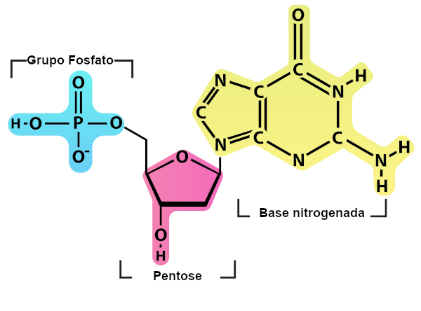
Ribose-5-fosfato

Slide 16


FADH₂
NADH

Slide 17
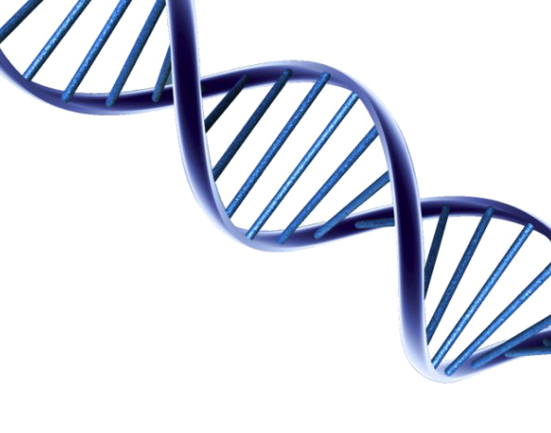
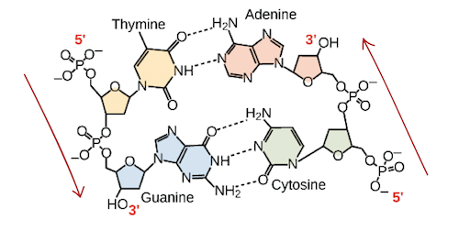

Slide 18
A Via das Pentoses Fosfatos
Possui 2 fases
Fase oxidativa
Fase não oxidativa
Oxidação dos substratos
Enquanto as moléculas de NADP+ são reduzidas à NADPH
E ao final são produzidas moléculas de ribulose-5-fosfato
O primeiro produto é a ribose-5-fosfato
Os demais produtos são diferentes intermediários que se interligam com outras vias metabólicas, inclusive reciclando glicose-6-fosfato

Slide 19
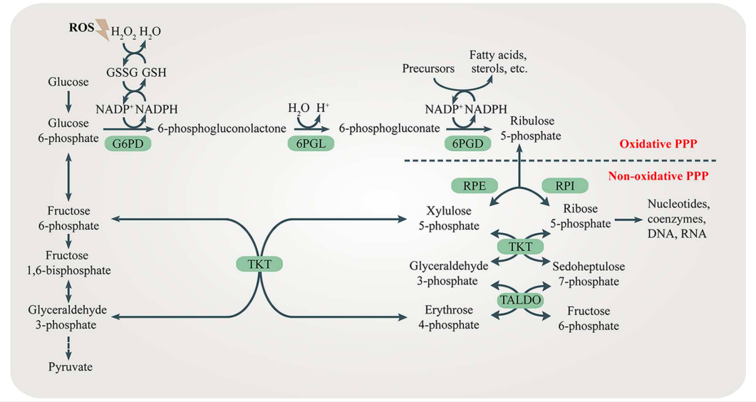
Fonte: TONGXIN, G. E. et al. The Role of the Pentose Phosphate Pathway in Diabetes and Cancer. Frontiers in Endocrinology

Slide 20
Fase oxidativa
Glicose-6-Fosfato
GSSG
H₂O₂
NADP⁺
Glicose-6-fosfato desidrogenase
NADPH
GSH
H₂O
6-Fosfogliconato-α-Lactona
H₂O
Lactonase
H+
6-Fosfogliconato
NADP⁺
Precursores
6-fosfogliconato desidrogenase
NADPH
Lipídios
CO₂
Ribulose-5-Fosfato
Fosfopentoseisomerase
Fosforiboisomerase

Slide 21
Fase não oxidativa
Ácido nucleicos
Ribose-5-Fosfato
Xilulose-5-Fosfato
Transcetolase
Via glicolítica
Gliceraldeído-3-fosfato
Sedoheptulose-7-fosfato
Transaldolase
Frutose-6-fosfato
Eritrose-4-fosfato

Slide 22
Lignina
Polifenóis
Aminoácidos
Eritrose-4-fosfato
Xilulose-5-Fosfato
Transcetolase
Gliceraldeído-3-fosfato
Frutose-6-fosfato
Via glicolítica

Slide 23
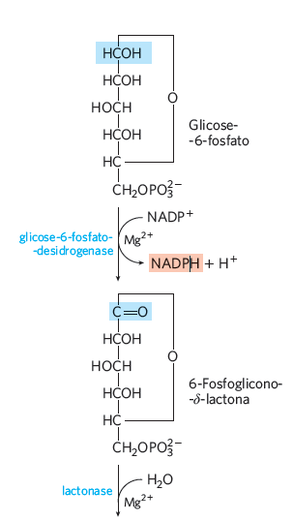
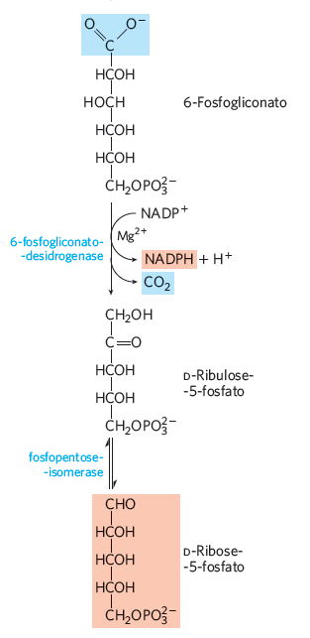
Fonte: NELSON, D. L., COX, M. M. Princípios de Bioquímica de Lehninger. 5ª. Ed. Artmed

Slide 24
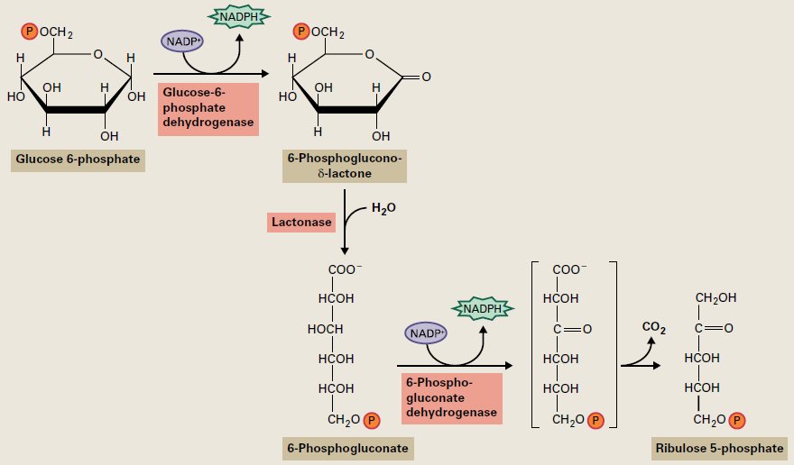
Fonte: Buchanan, B. B., Wilhelm, G., Jones, R. L.Biochemistr & Molecular Biology of Plants. 2ª. Ed. Wiley Blackwell

Slide 25
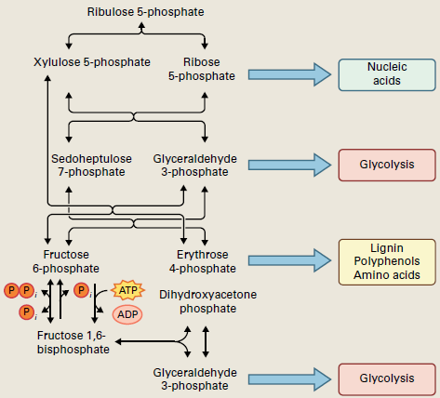
Fonte: Buchanan, B. B., Wilhelm, G., Jones, R. L.Biochemistr & Molecular Biology of Plants. 2ª. Ed. Wiley Blackwell

Slide 26
Órgãos e células em que há alta atividade metabólica pela via das pentoses fosfatos
Células sob rápido processo de divisão
Medula óssea
Células da pele
Usam a ribose-5-fosfato para produzir RNA, DNA, ATP, NADH, FADH2 e Coezima A
Mucosa intestinal
Células de tumores
Células meristemáticas
Tecidos que sofreram injúrias

Slide 27
Órgãos e células em que há alta atividade metabólica pela via das pentoses fosfatos
Tecidos em que ocorre a síntese de grande quantidade ácidos graxos
Fígado
Tecido adiposo
Glândulas mamárias durante a lactação
Tecidos em que ocorre a síntese de muito ativa de colesterol e hormônios esteroides
Fígado
Glândulas suprarrenais
Gônadas
Células constantemente expostas a espécies reativas de oxigênio
Eritrócitos
Células da córnea e do cristalino

